Slide 1
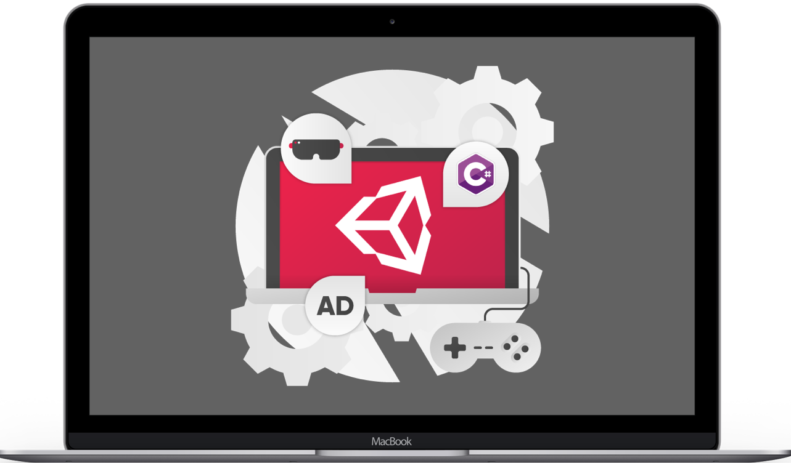
나홀로 개발하는 유니티3D 액션게임
챕터 4
3D 캐릭터 움직이기

Slide 2
개발 목표
01 게임 배경 및 캐릭터 생성
02 방향 컨트롤러 만들기

Slide 3
01 방향 컨트롤러 만들기
예제 프로젝트에서 지형 불러오기
신(Scene) 저장하기
캐릭터 배치하기
캐릭터 이동 스크립트(PlayerMovement.cs) 만들기
Player 게임 오브젝트에 PlayerMovement.cs 연결

Slide 4
02 방향 컨트롤러 이미지 구현
방향 컨트롤러 이미지 추가
방향 컨트롤러 배경 이미지 추가
TouchPad 스크립트 작성

Slide 5
03 TouchPad 스크립트 작성
이미지 오브젝트 생성
이미지 오브젝트 이름 변경
이벤트 트리거 컴포넌트 추가
TouchPad 스크립트 작성
TouchPad.cs 스크립트를 TouchPad 게임오브젝트에 추가
TouchPad 게임 오브젝트에 이벤트 트리거 컴포넌트 추가
이벤트 트리거에 Pointer Down과 Pointer Up 추가
이벤트 트리거 Pointer Down과 Pointer Up의 빈칸에 TouchPad 연결하기
TouchPad.BottonDown 함수 호출
TouchPad.ButtonUp 함수 호출
방향 변환 신호 보내기

Slide 6
04 Player 오브젝트 움직이기
RigidBody 추가로 주인공 캐릭터에 물리 엔진의 중력, 마찰값 등 설정
캡슐 모양의 충돌체(Capsule Collider)를 추가해서 물리엔진의 충돌 처리 설정
주인공 캐릭터의 움직임을 관할하는 PlayerMovement.cs 스크립트 추가

Slide 7
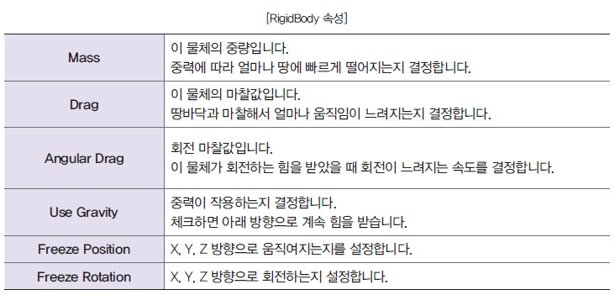
05 RigidBody의 속성

Slide 8
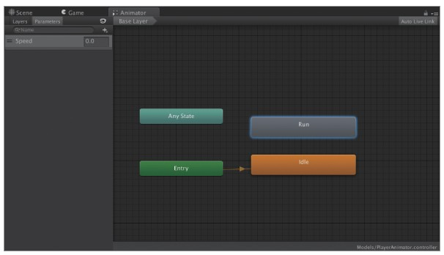
06 메카님
: 애니메이션의 관리 방식을 추상화한 애니메이션 관리 모듈

Slide 9
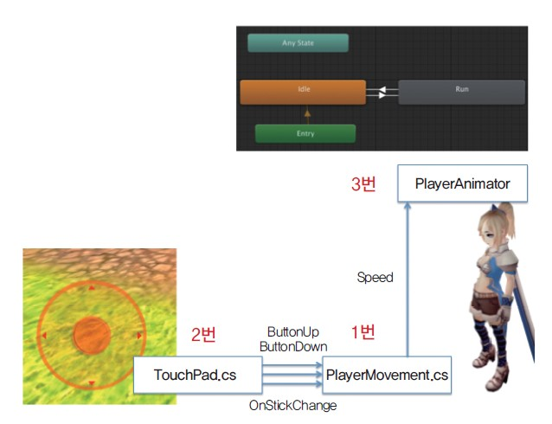
06 캐릭터 이동의 전체 흐름도

